Slide 1
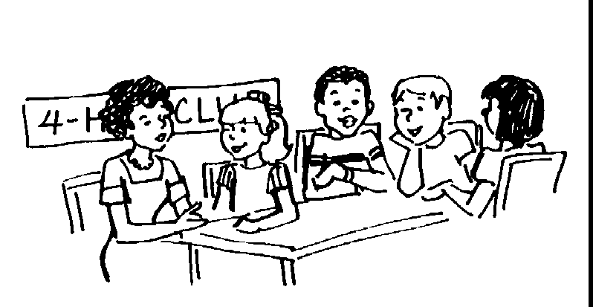
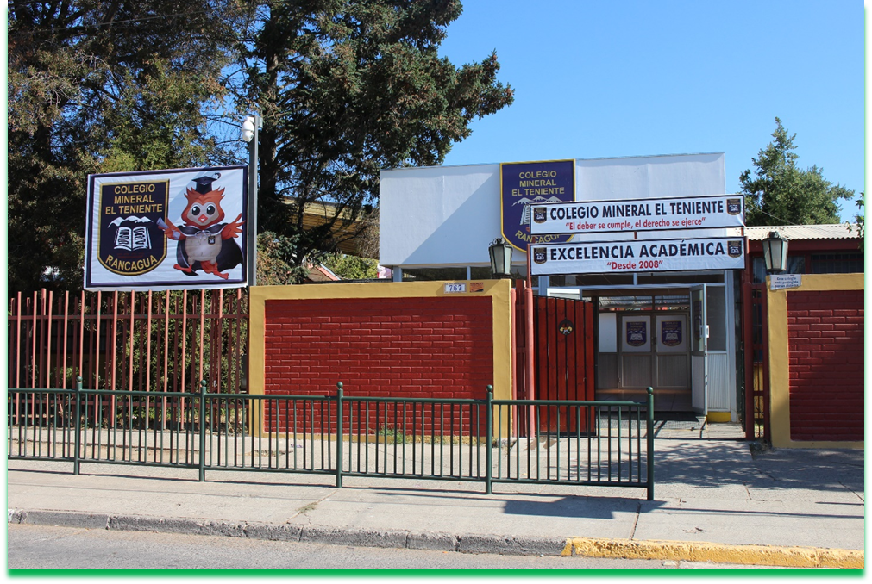
UNIDAD TECNICO PEDAGOGICO 2020 –APRENDIENDO EN LINEA MINERAL
CORREO INSTITUCIONAL DOCENTE: daniela.aguilera@colegio-mineralelteniente.cl
Artes visuales 4° Básico A-B-C
CLASE N° 6
Profesora: Daniela Aguilera G.

Slide 2
Objetivo: Aplicar elementos del lenguaje visual en sus trabajos de arte, con diversos propósitos expresivos y creativos: líneas de contorno, color (matiz).

Slide 3
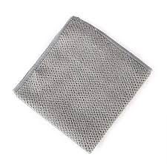
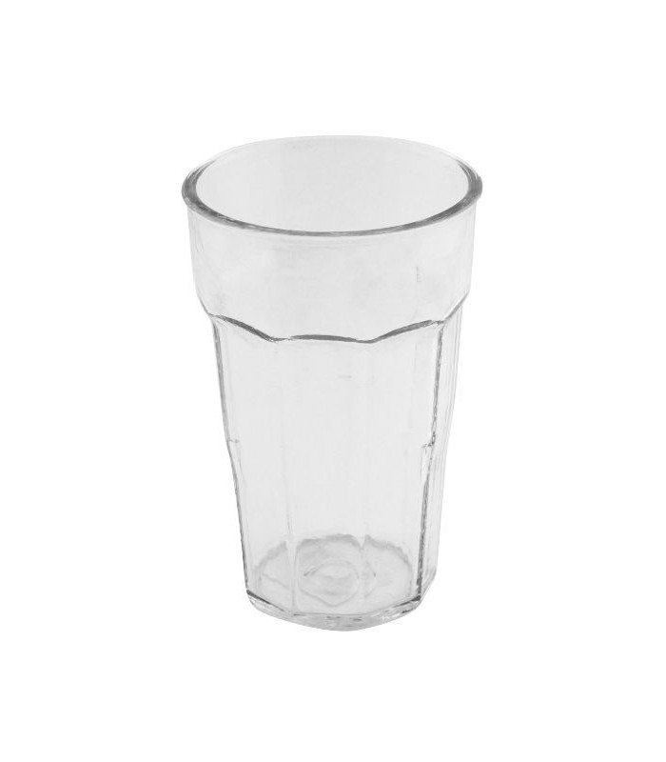
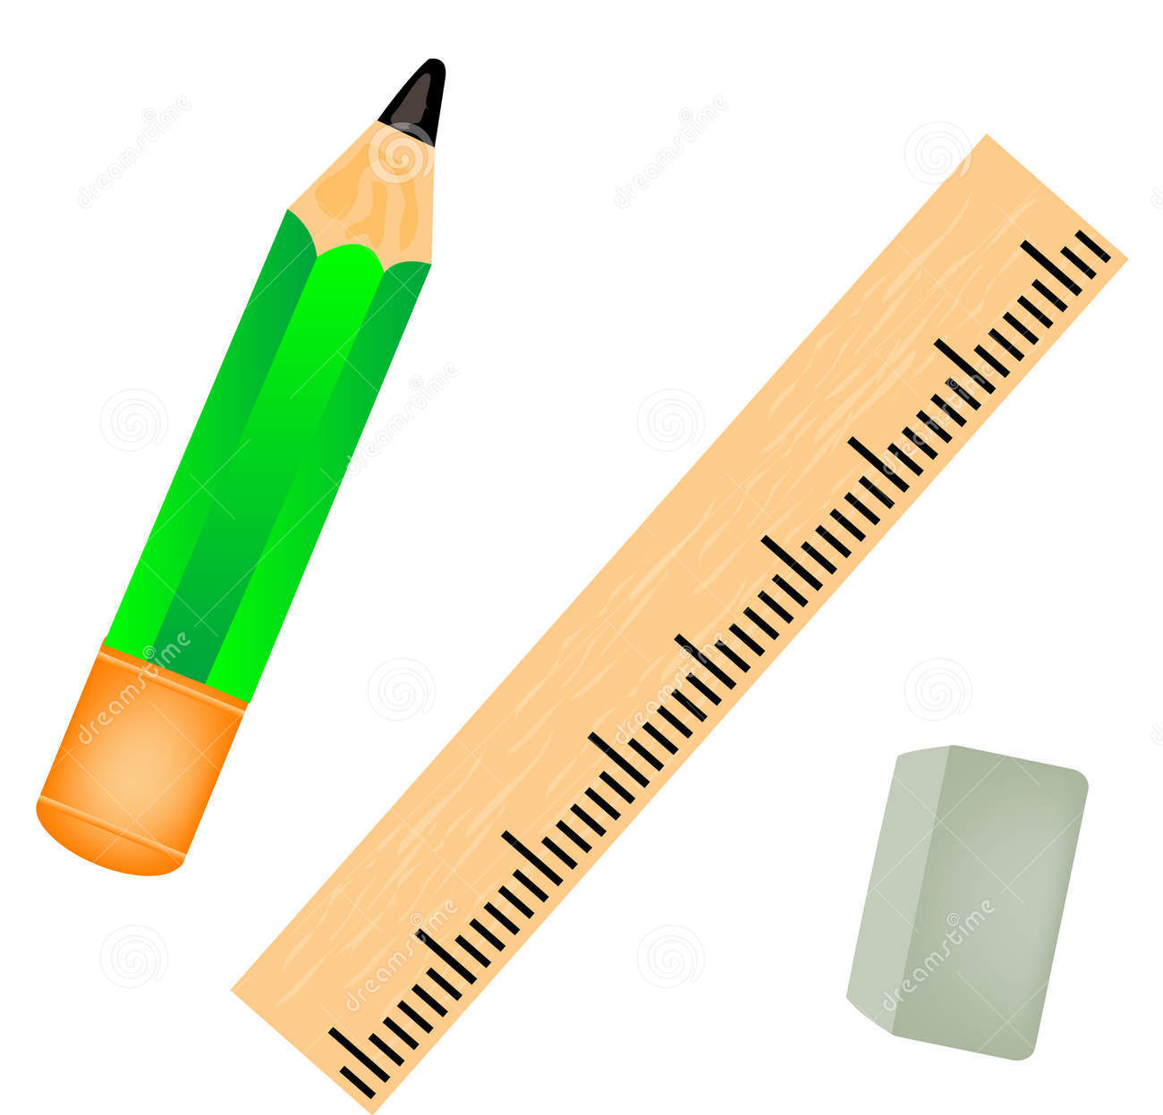
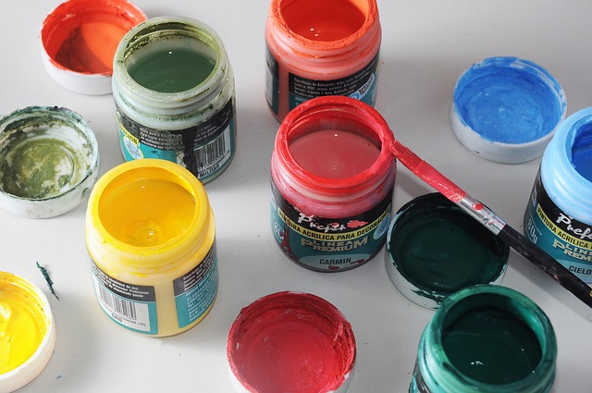
RECOMENDACIÓN PARA VIDEO
CLASE 6

Slide 4
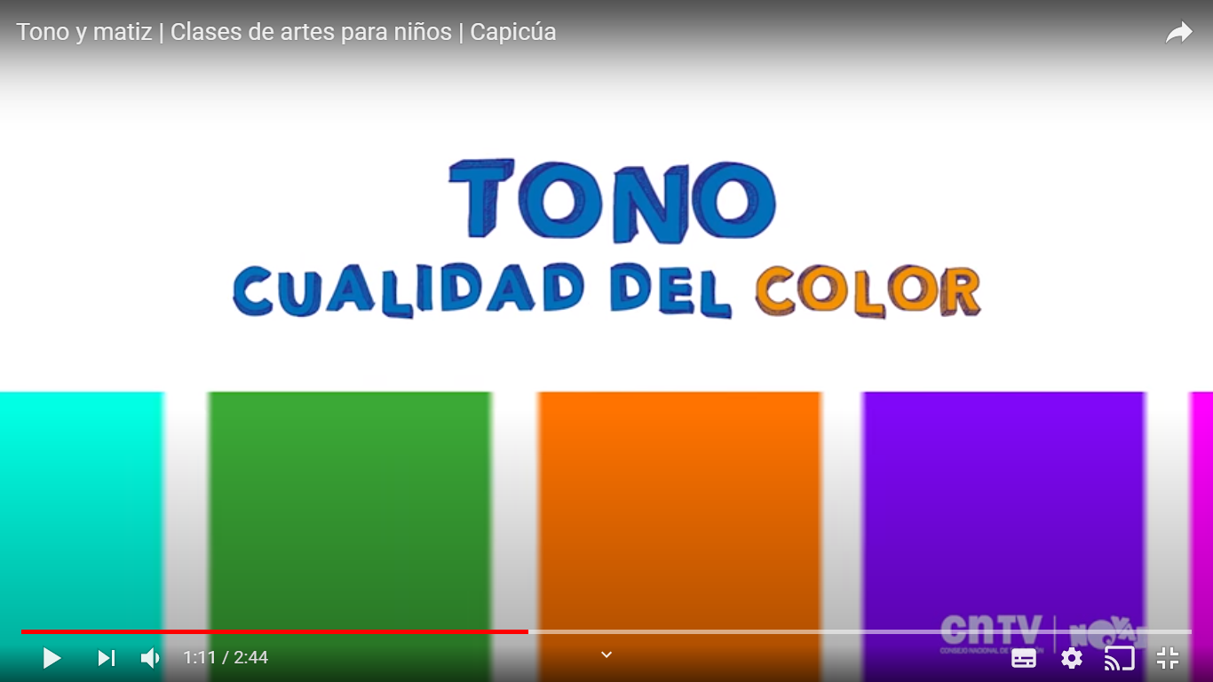
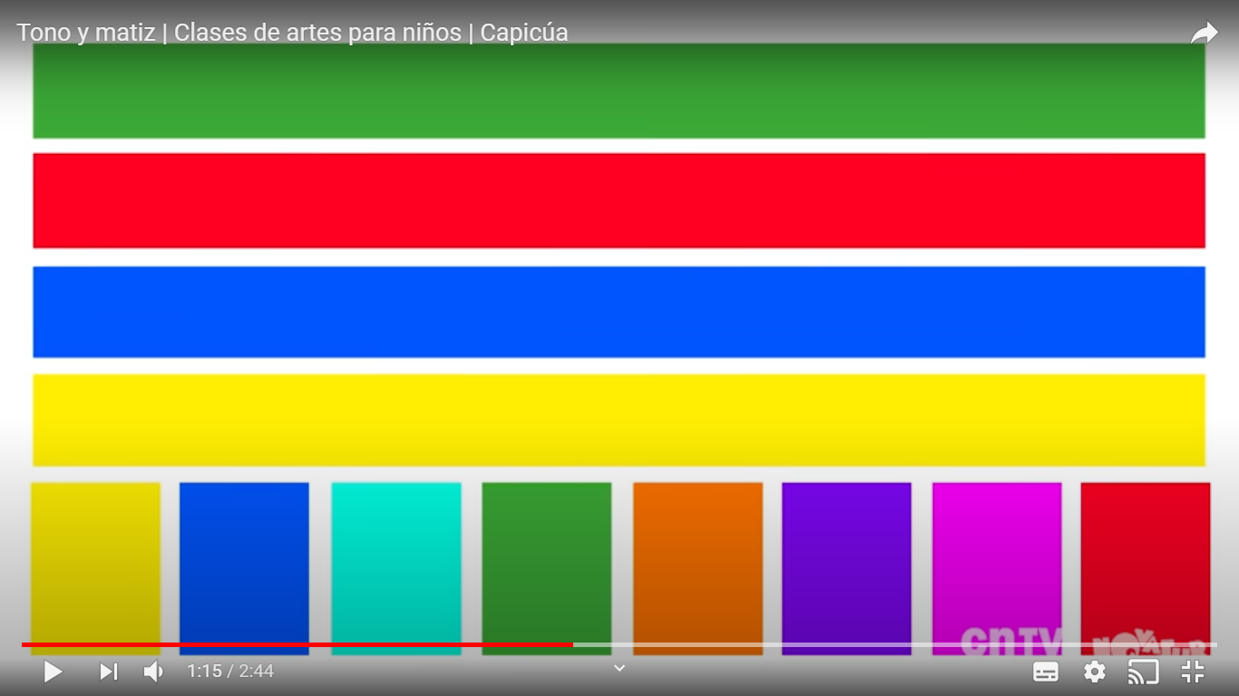

Slide 5
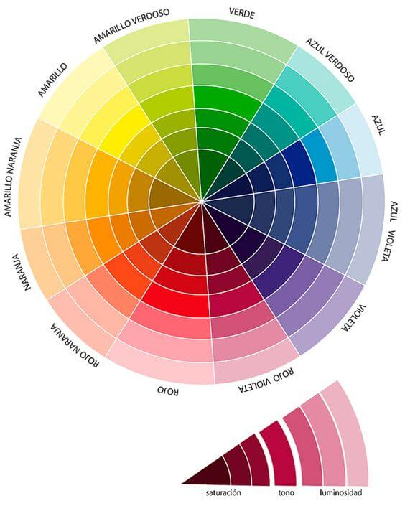
Matiz: color inicial mezclado con otro en pequeñas cantidades sin que el color de base pierda la intensidad.

Slide 6
¡Ahora aplica lo aprendido!

Slide 7
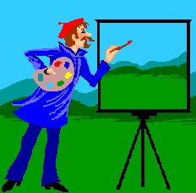
https://www.youtube.com/watch?v=TJ7aj8GY3Us
Tono y matiz | Clases de artes para niños | Capicúa

